Slide 2

PONTE RIO-NITERÓI AGORA É ECOPONTE

Slide 3
Informações básicas do contrato
Características do projeto | Ponte Rio-Niterói
Prazo de Concessão | 30 anos
Praças de pedágio: | 1– cobrança unidirecional (sent Niterói)
Tarifa Básica Pedágio(base janeiro/14): | R$ 5,18620
Tarifa Pedágio praticada anteriormente pela CCR Ponte: | R$ 5,20
Tarifa Ecoponte | R$ 3,70
Extensão total da ponte, exceto acessos | 13,2 km

Slide 4
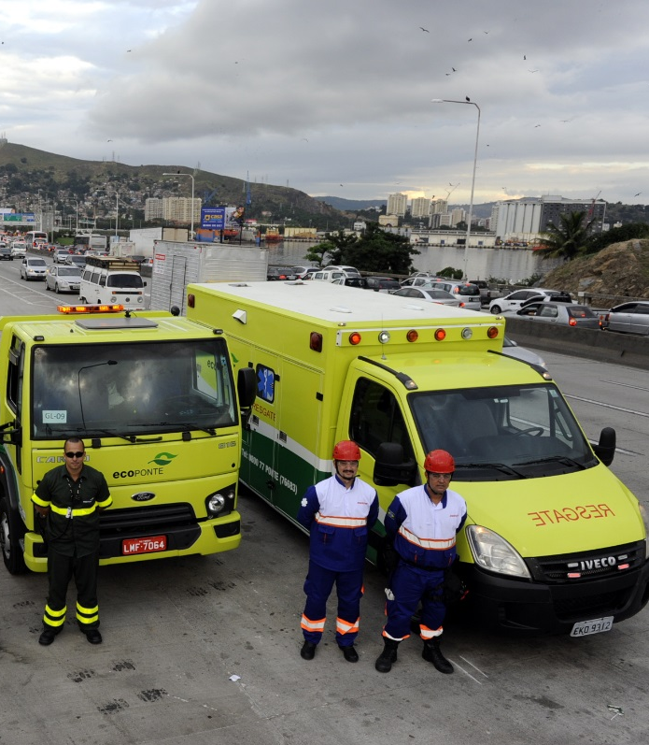
Compromissos na operação
Serviços
Atendimento pré-hospitalar
Socorro mecânico
Painéis de mensagens
Sistemas de informações
Sistema de reclamações e sugestões
Rede wi-fi
Novos postos da PRF

Slide 5
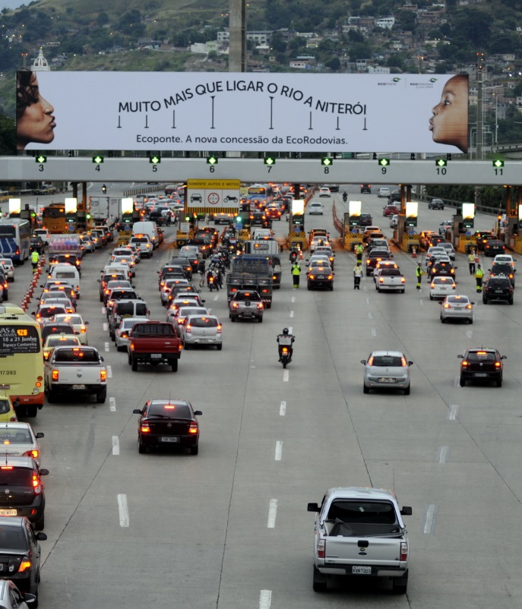
Compromissos de conservação
serviços
Pavimento
Sinalização
Obras de Arte Especiais
Drenagem
Terraplenos
Faixa de Domínio
Edificações
Sistemas Elétricos

Slide 6
Compromissos de ampliação
Principais obras de melhorias nos 5 anos: | Ano finalização
Reforço em protensão adicional das aduelas Momento positivo – 7 semi-vãos | Ano 1
Mergulhão lado Niterói | Ano 2
Alargamento da rampa N4 no Sentido Rio-Niterói entre a Praça de Pedágio e o Acesso à Avenida Feliciano Sodré | Ano 3
Alargamento do Viaduto da Rampa N12 e Implantação de Passeios nas Rampas N11 e N12 | Ano 3
Alça de Ligação Ponte-Linha Vermelha (aprox. 2,5 km) | Ano 4
Reforço em protensão adicional das aduelas Momento negativo – 50 aduelas | Ano 4
Ligação entre a Ponte e a Av. Brasil (Avenida Portuária) (aprox. 3,1 km) | Ano 5

Slide 7
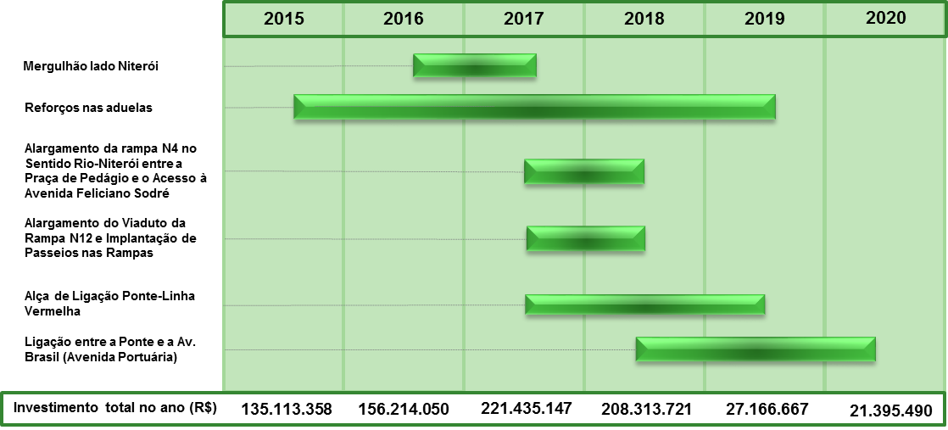
Cronograma de obras

Slide 8
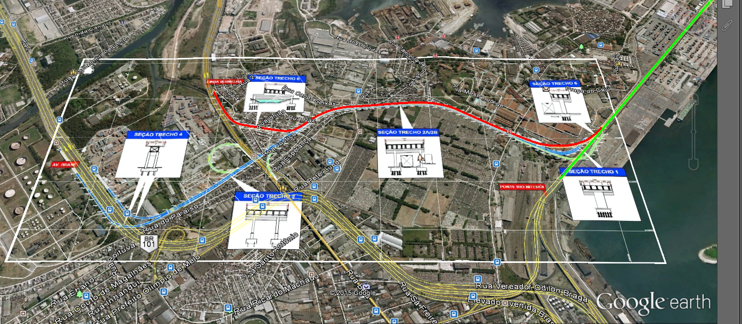
LOCALIZAÇÃO
Linha Vermelha
Av Brasil
Alça de ligação da Ponte com a Linha Vermelha
Extensão de 2,4km, 2 faixas sentido Linha Vermelha
Alça de ligação da Av Brasil com a Av Portuária
Extensão de aproximadamente 3,0km, 1 faixa por sentido

Slide 9
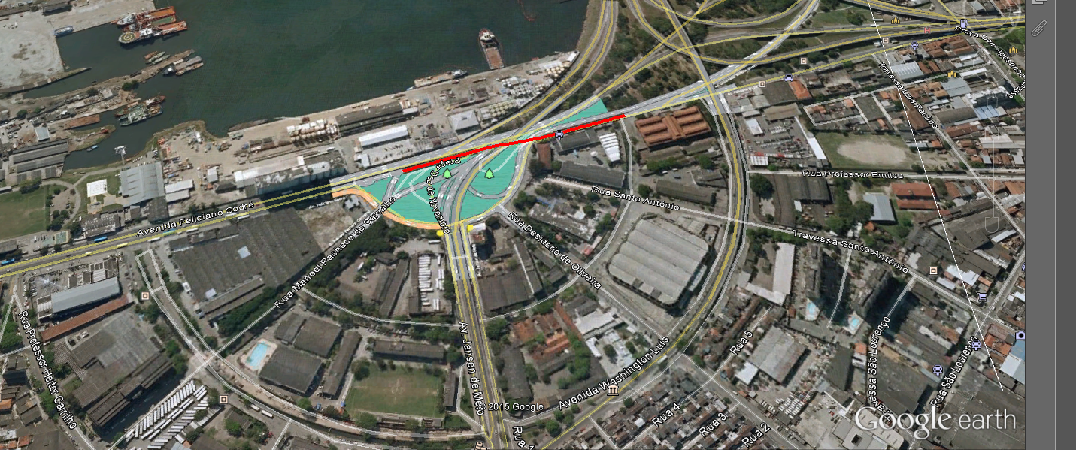
LOCALIZAÇÃO
Mergulhão
Mergulhão
Aproximadamente 300m de extensão, sendo 175 m enterrado, 3 faixas de tráfego dentro da Passagem Inferior, sentido BR-101

Slide 10
Ampliação da praça
Niterói
Rio de Janeiro

Slide 11
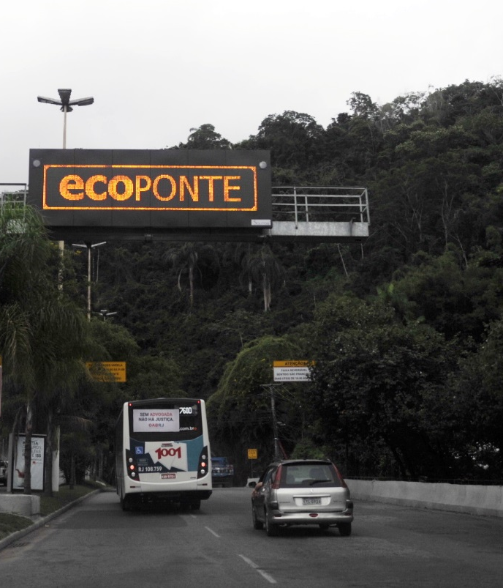
Inspeções e manutenção
serviços
Relatórios iniciais
Relatório de Riscos Iminentes e Tráfego do Sistema Rodoviário;
Cadastro Inicial do Sistema Rodoviário;
Plano de Ação do 1º ano de Concessão;
Manual Técnico de Monitoração, Manutenção Periódica e Conservação; e
Relatório de Operações.

Slide 12
Inspeções e manutenção
serviços
Relatórios de Monitoração
Elementos da Rodovia
Acidentes
Sistema de Gerenciamento Operacional

Slide 13
Comunicação com usuários
CANAIS DE COMUNICAÇÃO
- Twitter: @_Ecoponte (Mais de 3.500 usuários em uma semana)
- Site: www.ecoponte.com.br (Com câmeras)
- Facebook: www.facebook.com/EcorodoviasSemAcidentes
- Telefones 0800 77 PONTE (76683) e 0800 77 7684 para deficientes auditivos
- Assessoria de imprensa, boletins diários
- Painéis de LED

Slide 14
1º DIA COM A ECOPONTE

